Slide 1
三级网络技术
突破应用大题

Slide 2
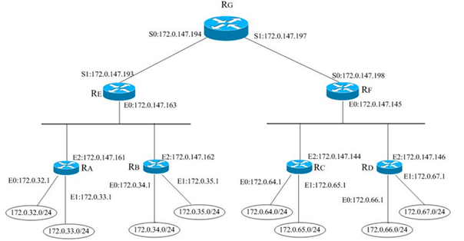
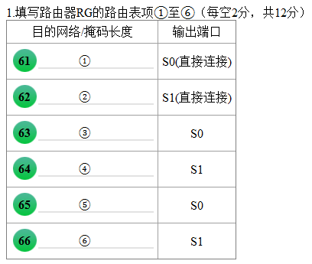
一.填表部分（方法） 情况一
①
②
③
④
⑤
⑥

Slide 3
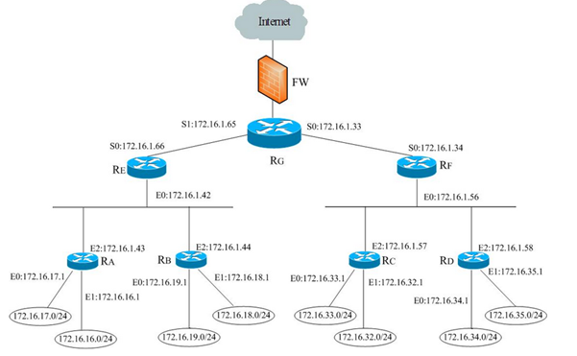
一.填表部分（方法） 情况二
②
①
④
③
⑥
⑤

Slide 4
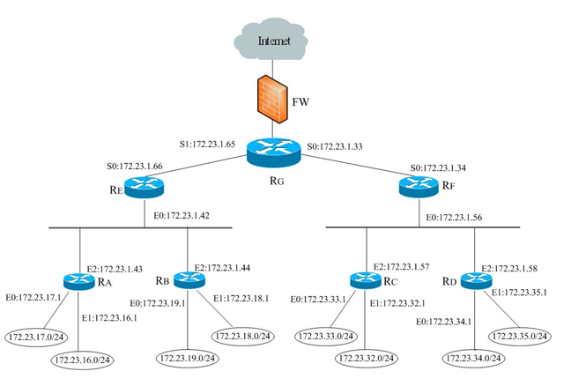
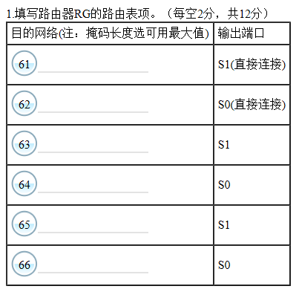
一.填表部分（方法） 情况三
①
②
③
④
⑤
⑥

Slide 5
一.填表部分（应用）
‭11000001‬
‭11000010‬
‭‭11000101‬‭‭11000110‬
①空的填写
②空的填写
‭‭00100000‬00100001
‭00100010‬
‭00100011‬ ‬
⑤空的填写
‭‭‭01000000‬‬‭01000001‬
‭‭01000010‬ 01000011‬ ‬
⑥空的填写

Slide 6
一.填表部分（应用）
特别注意③④空的填写
对于③④空：当划分线后段出现“全0或全1”时，将划分线前移到不出现“全0或全1”时为止！
移动后的划分线左边不变，右边变0
‭‭‭10100001‬‬ ‭10100010
‭10100011‬ ‬
③空的填写
‭‭‭10010000‬
‭10010001‬
‭10010010‬
④空的填写

Slide 7
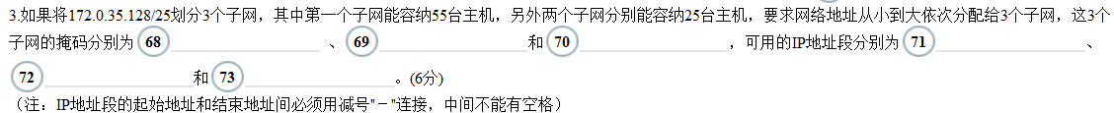
二.划分子网部分（方法）
步骤：1.计算2^{n}-2≥主机数量，求出最小的n值。
2.n值即为主机号的位数（末尾0的个数），写出子网掩码的二进制。
3.将子网掩码的二进制转换为点分十进制。
4.可用的ip地址段分别为(设给出地址为X.X.X.p)
注意：不同子网n值不同 | 开始 | 结束
子网1 | X.X.X. p +1 | X.X.X.p+1+2^{n}-3(设为q)
子网2 | X.X.X. q+3 | X.X.X.q+3+2^{n}-3(设为k)
子网3 | X.X.X. k+3 | X.X.X. k+3+2^{n}-3

Slide 8
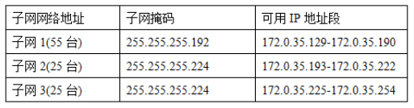
二.划分子网部分（应用）
步骤：1.计算2^{n}-2≥主机数量，求出最小的n值。
2.n值即为主机号的位数（末尾0的个数），写出子网掩码的二进制。
3.将子网掩码的二进制转换为点分十进制。
4.可用的ip地址段分别为(设给出地址为X.X.X.p)
注意：不同子网n值不同 | 开始 | 结束
子网1 | X.X.X. p +1 | X.X.X.p+1+2^{n}-3(设为q)
子网2 | X.X.X. q+3 | X.X.X.q+3+2^{n}-3(设为k)
子网3 | X.X.X. k+3 | X.X.X. k+3+2^{n}-3

Slide 9
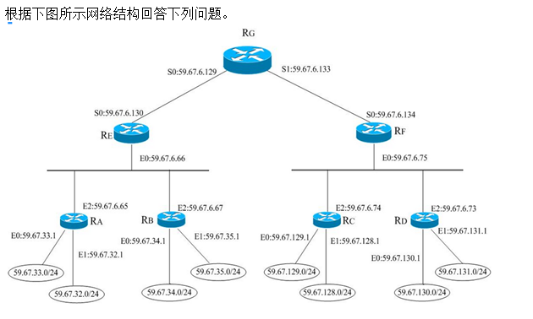
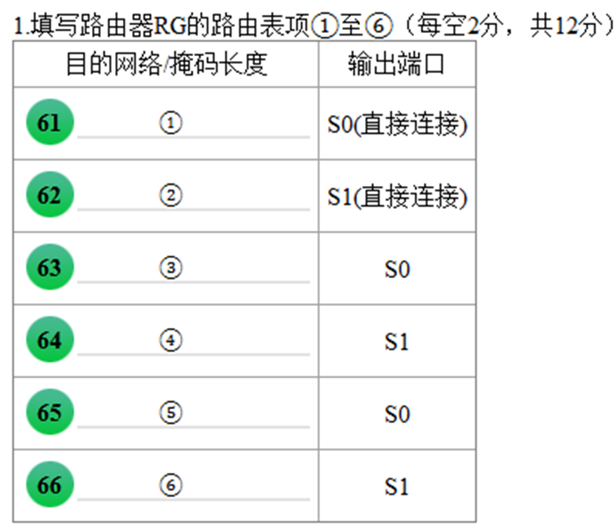
三.真题练习

Slide 10
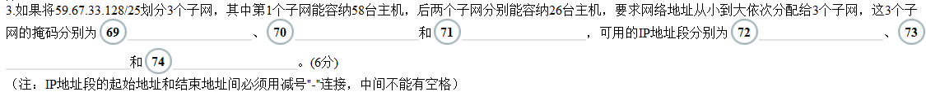
三.真题练习

Slide 11
谢谢收看

